Slide 1
Proyecto: Batalla por turnos

Slide 2
Temas Incluidos
Estructuras para definir personajes (nombre, salud, ataque, defensa).
Funciones para modularizar el código.
Bucles y funciones de control (do-while, if-else, switch)
Referencias, para los nombres y salud de los personajes.
Cadenas de caracteres para los nombres de los personajes y descripciones de ataques.
Gestión de archivos para guardar el progreso de la partida.
Arreglos Unidimensionales para los tipos de ataque.

Slide 3
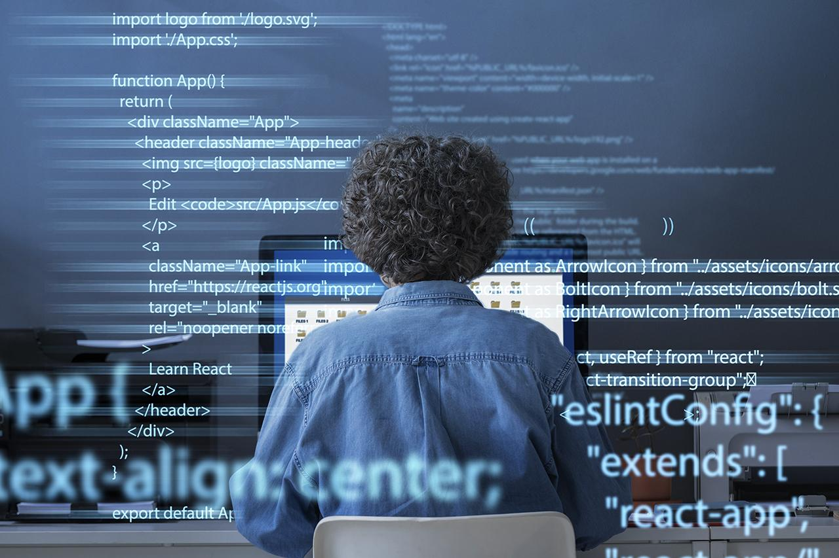
01
Introducción

Slide 4
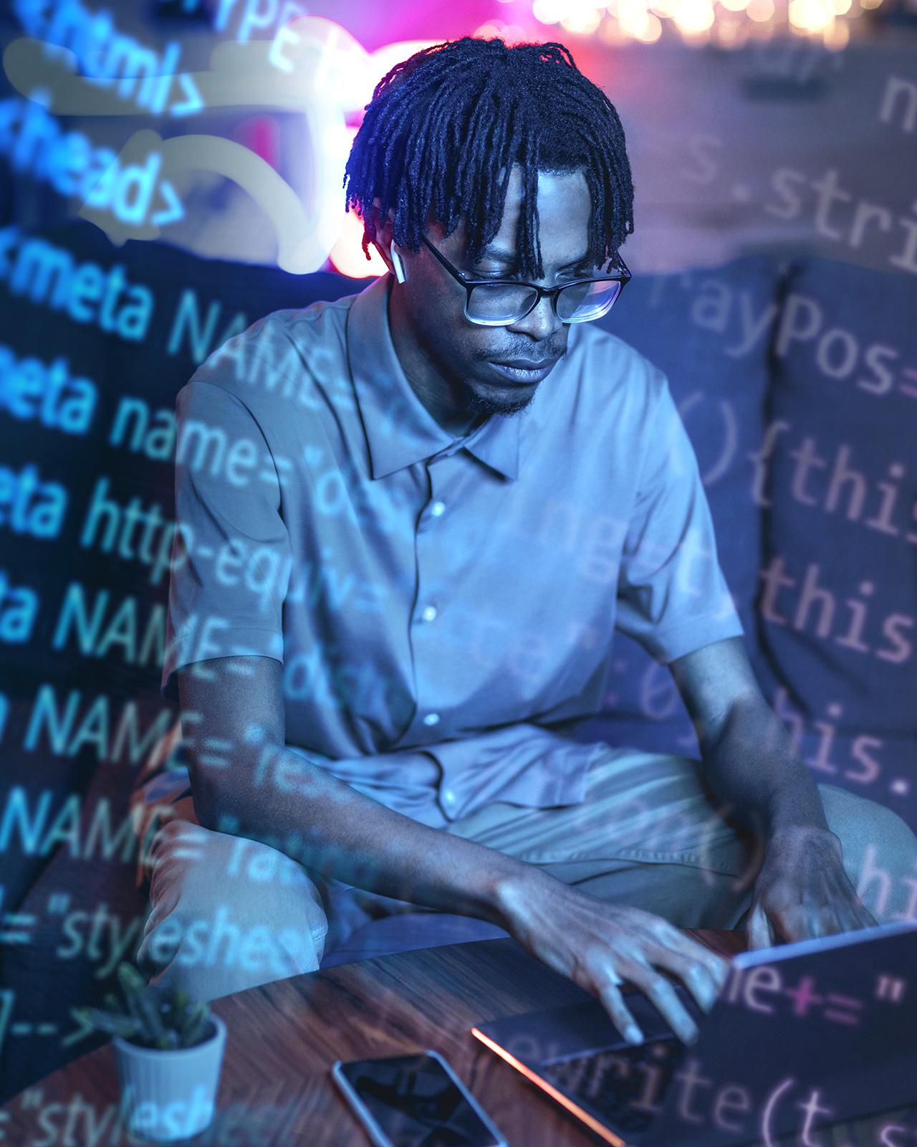
Introducción
Este proyecto presenta la implementación de un sistema de combate por turnos en C++. Diseñado como un simulador básico de batalla, permite a dos jugadores interactuar seleccionando acciones estratégicas. A través de un flujo estructurado y lógico, el programa gestiona las estadísticas de los jugadores, calcula los resultados de sus acciones, y determina el ganador cuando uno de ellos queda sin puntos de salud.

Slide 5
02
Descripción del juego

Slide 6
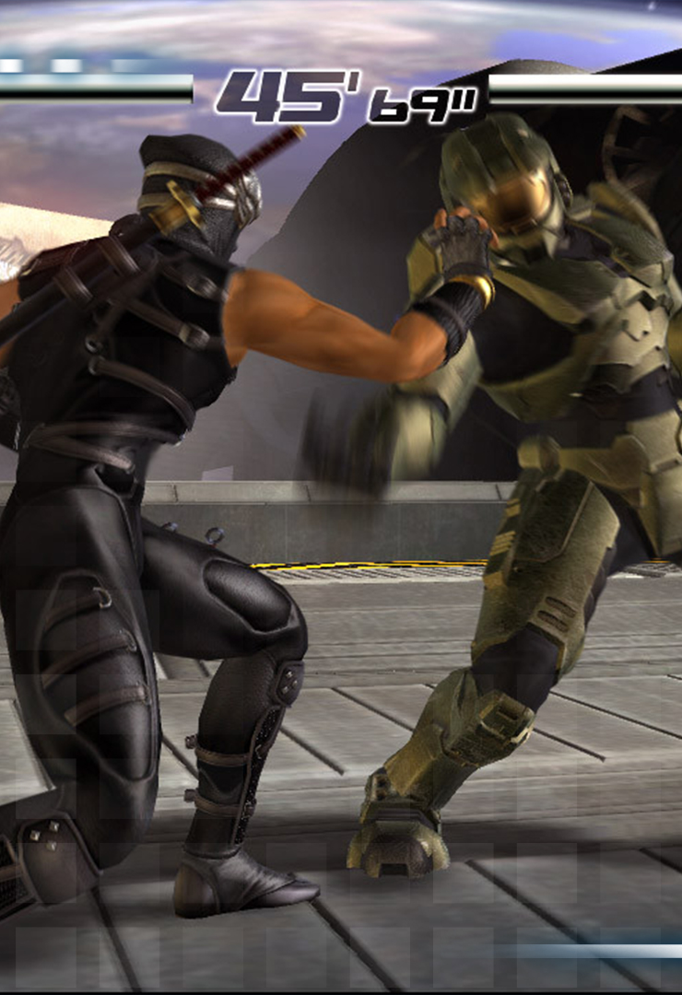
Es un juego de lucha por turnos donde los jugadores eligen a uno de los personajes más icónicos del cine de acción para enfrentarse en duelos 1 contra 1. El objetivo del juego es derrotar al enemigo reduciendo su salud a cero antes de que él haga lo mismo contigo.

Slide 7
Características del juego
Personajes:
Ataques:
Los jugadores pueden elegir entre una variedad de personajes de acción, como John Wick, Lara Croft, Ethan Hunt, Jason Bourne y Natasha Romanoff. Cada uno de estos personajes tiene características únicas, lo que influye en su rendimiento en combate.
Durante el combate, los jugadores tienen tres tipos de ataques
para elegir:
Arma de fuego: Un ataque a distancia con un daño moderado.
Arma blanca: Un ataque de corta distancia con mayor daño.
Cuerpo a cuerpo: Un ataque físico directo con variabilidad en el daño.
Guardar y Cargar:
Turnos:
Los combates se libran en turnos. Primero, el jugador elige uno de los tres ataques disponibles, luego el enemigo realiza su propio ataque. El objetivo es reducir la salud del oponente.
Los jugadores pueden guardar su progreso en cualquier momento y continuar la partida más tarde. El juego ofrece la opción de guardar y cargar las partidas desde un archivo, lo que permite continuar donde se dejó.

Slide 8
03
Diagrama de flujo

Slide 9
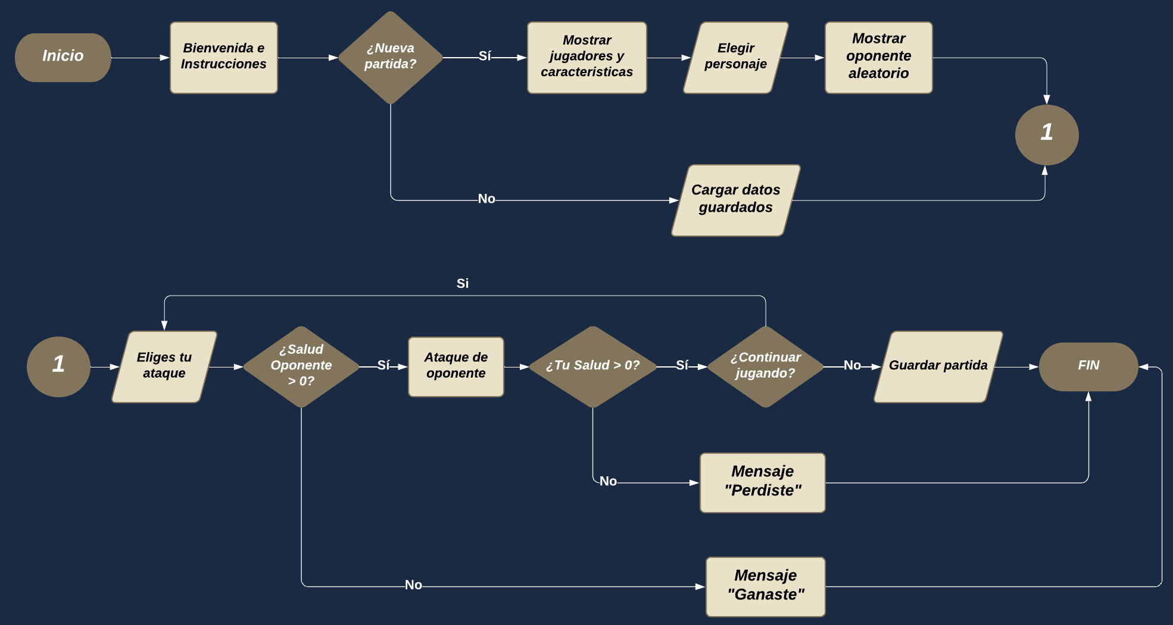

Slide 10
04
Demostración

Slide 11
https://github.com/vienheno/Nomada_Mes4.git

Slide 12
05
Conclusión

Slide 13
El código proporcionado es un ejemplo funcional de un juego de lucha basado en turnos, donde se emplean estructuras para representar personajes y sus características. A través de una estructura clara y un enfoque orientado a objetos, el código maneja la lógica de combate, la interacción entre personajes y el control del flujo del juego. La implementación de la opción de continuar jugando o terminar añade flexibilidad, permitiendo al jugador decidir el curso del juego. Aunque el código es funcional, se pueden implementar mejoras.

